Slide 1
数字图像处理
第十一章
数字图像处理中的
滤波器设计

Slide 2
CH11 图像处理中的滤波器设计
序言
一、低通滤波器法
二、高通滤波器法
三、带通和带阻滤波器法
四、同态滤波
五、维纳估计器
六、匹配检测器
要点总结
上机实习

Slide 3
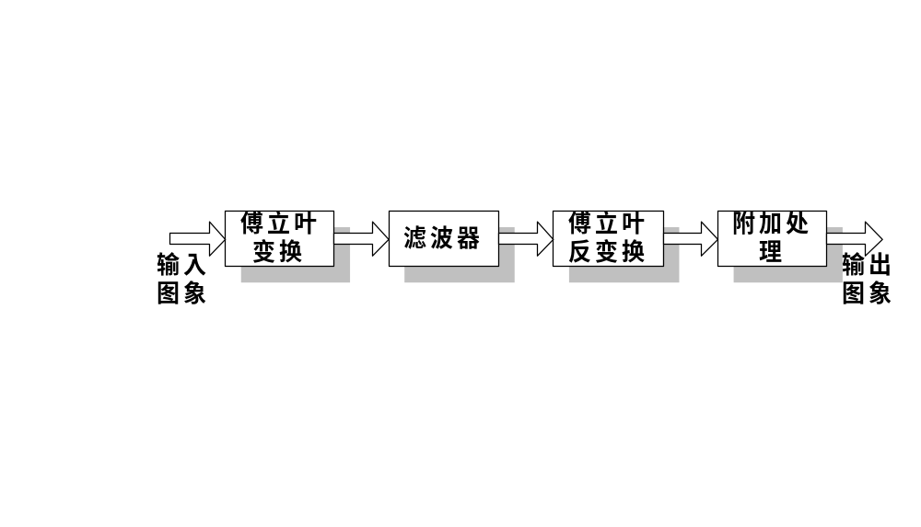
CH11 图像处理中的滤波器设计
序言
Notes:
图

Slide 4
1 低通滤波器法
1）原理
2）理想低通滤波器
3）巴特沃思低通滤波器
4）指数低通滤波器

Slide 5
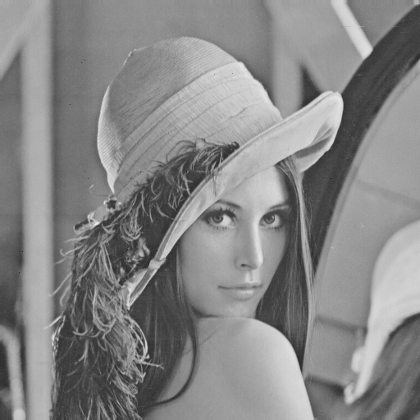

1 低通滤波器法
1）原理
Lenna
加入高斯噪声的Lenna

Slide 6
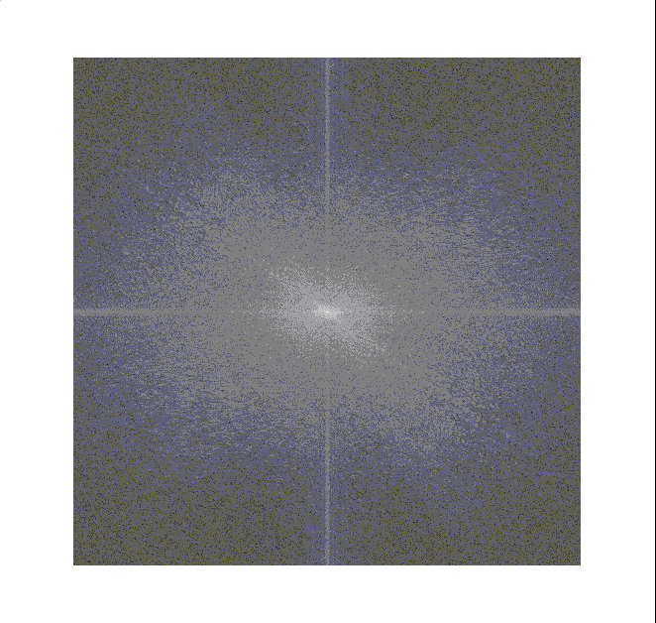
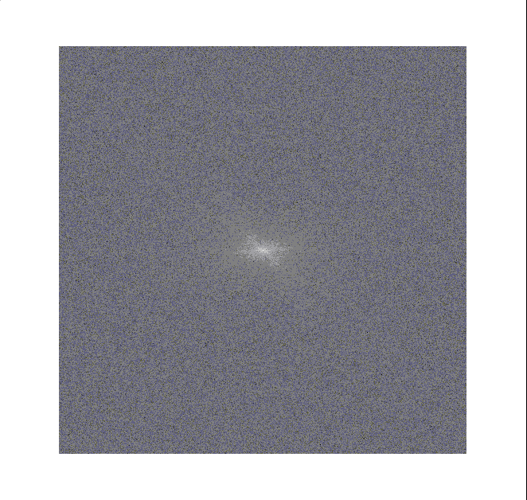
1 低通滤波器法
Lenna的谱图像
有高斯噪声Lenna的谱图像

Slide 7
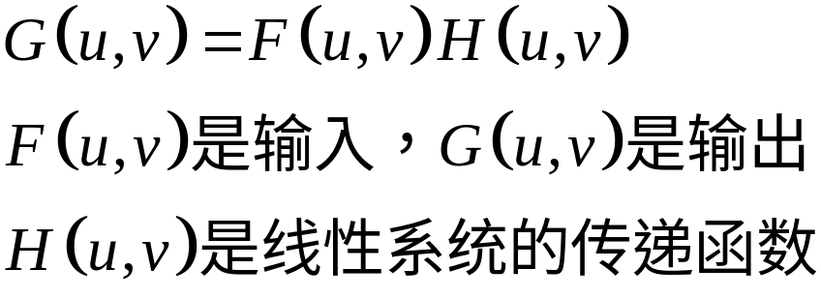
1 低通滤波器法
  结论：图像的边缘和其他尖锐跳跃（如噪声）对傅立叶变换的高频分量有很大贡献；
  方法：通过一个线性系统，频域上对一定范围高频分量进行衰减能够达到平滑化；
  这种线性系统称为低通滤波器法。

Slide 8
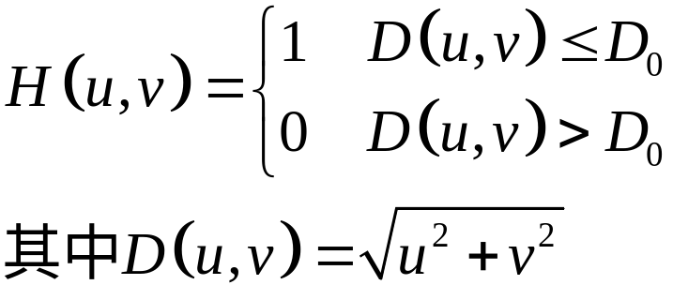
1 低通滤波器法
2）理想低通滤波器（ILPF）
  定义：以D0为半径的圆内所有频率分量无损的通过，圆外的所有频率分量完全衰减。
  D0又称为截止频率。
注意D₀的物理意义

Slide 9
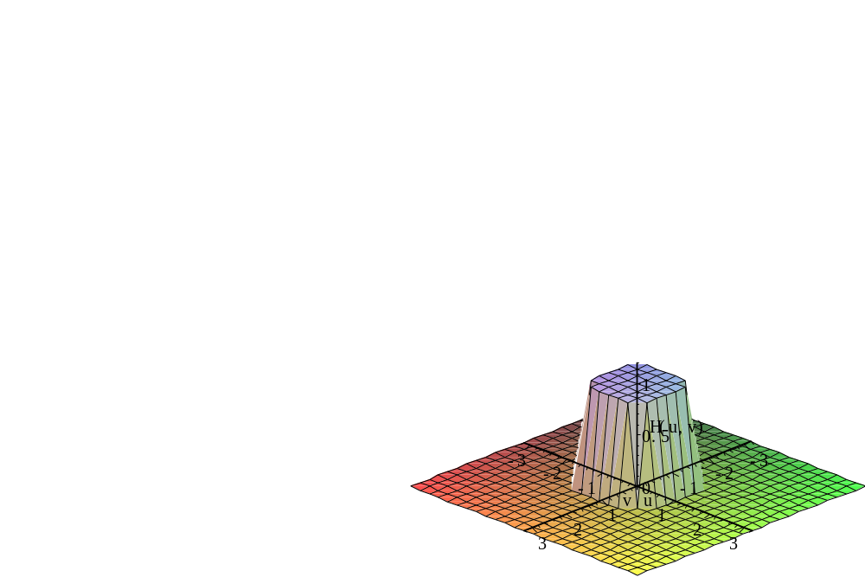
1 低通滤波器法
H(u,v)
Notes:
ILPF定义图

Slide 10
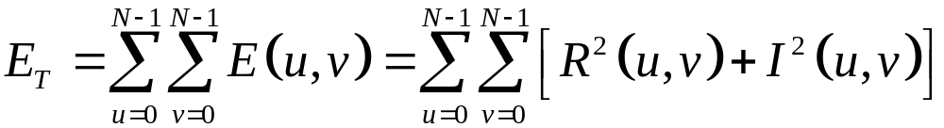
1 低通滤波器法
  信号能量ET ：将u,v=0，1，N-1的每一点（u,v）的能量相加起来得到傅立叶信号能量ET 。
如何确定D₀?

Slide 11
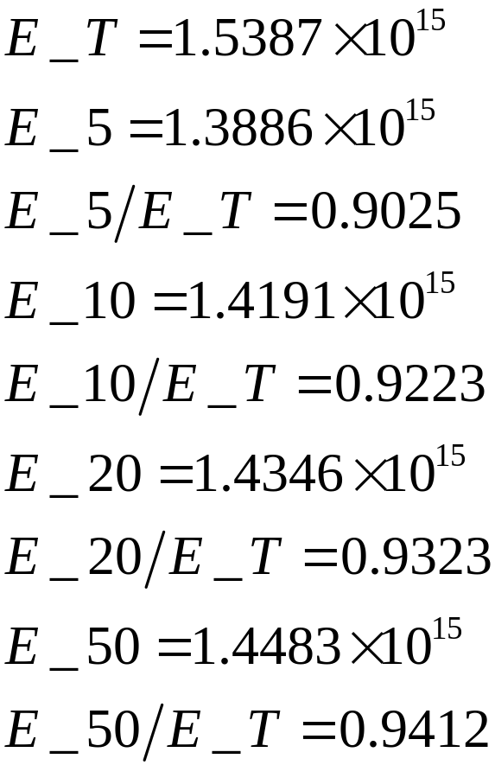
1 低通滤波器法
  举例：观察有高斯噪声Lenna图像的傅立叶谱和不同半径下的谱图像的信号能量。

Slide 12

1 低通滤波器法
有高斯噪声的Lenna图像
D0=5

Slide 13


1 低通滤波器法
D0=10
D0=20

Slide 14

1 低通滤波器法
D0=50
有高斯噪声的原Lenna图像

Slide 15
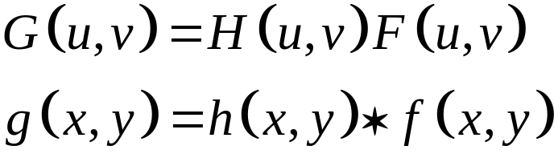
1 低通滤波器法
  问题：
    （1）模糊
    对于半径为5，包含了全部90%的能量。但严重的模糊表明了图片的大部分边缘信息包含在滤波器滤去的10%能量之中。随着滤波器半径增加，模糊的程度就减少。
    模糊产生的原理：根据卷积定理
    ILPF的空域图像

Slide 16
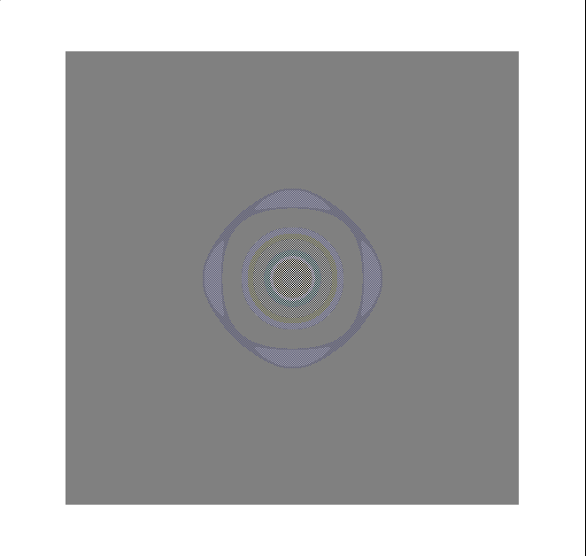
1 低通滤波器法
  频域上的滤波相当于空域
  上的卷积。即相当复杂图像
  中每个象素点
  简单复制过程。
  因此导致图像
  的模糊。当D
  增加时环半径
  也增加，模糊
  程度减弱。

Slide 17
1 低通滤波器法
    （2）振铃
    ILPF空域上冲激响应卷积产生两个现象：
    一是边缘渐变部分的对比度；
    二是边缘部分加边（ringing）。
    其原因是冲激响应函数的多个过零点。

Slide 18
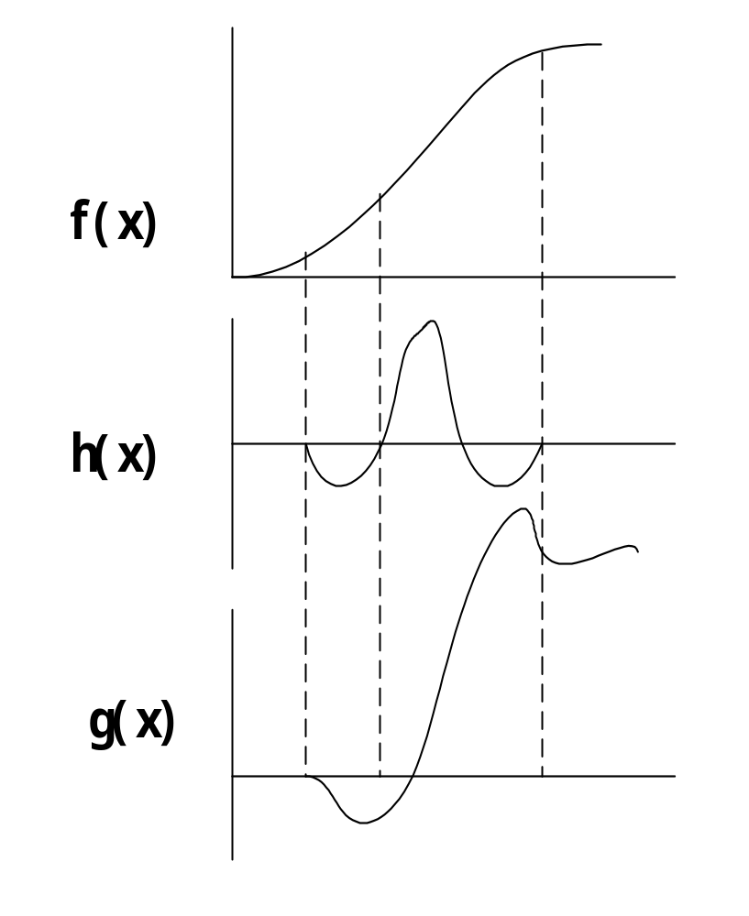
1 低通滤波器法

Slide 19
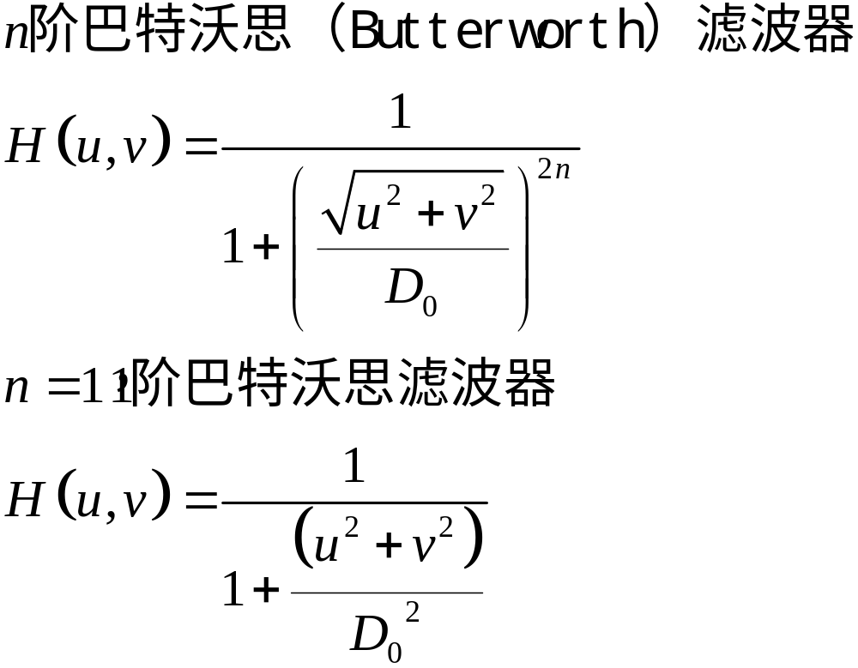
1 低通滤波器法
3）巴特沃思低通滤波器（BLPF）

Slide 20
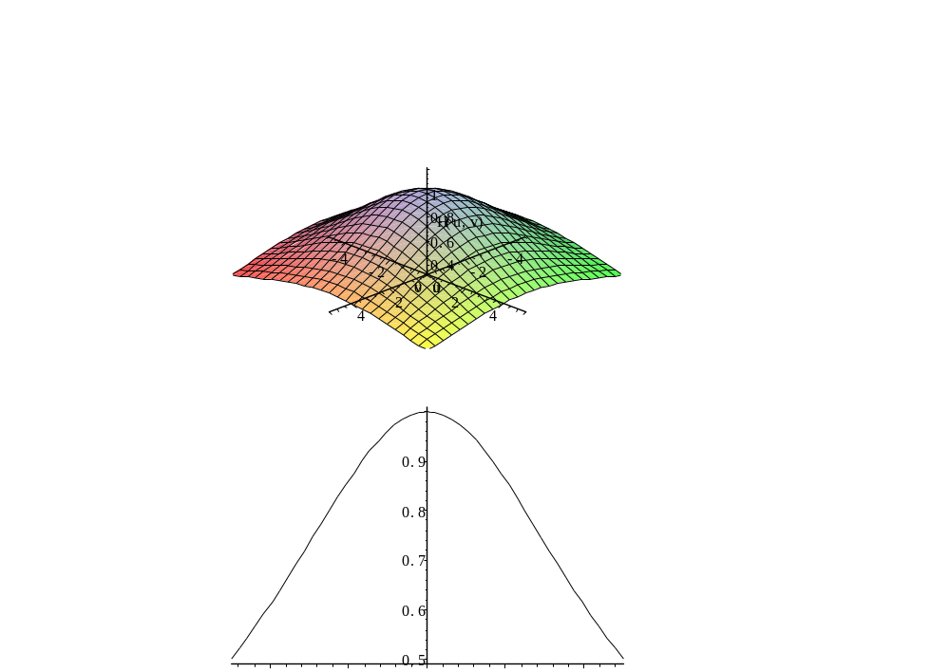
1 低通滤波器法

Slide 21

1 低通滤波器法
D0=10

Slide 22

1 低通滤波器法
D0=20
D0=50

Slide 23
1 低通滤波器法
  巴特沃斯低通滤波器的优点是：
  一、模糊大大减少。因为包含了许多高频分量；
  二、没有振铃现象。因为滤波器是平滑连续的。

Slide 24
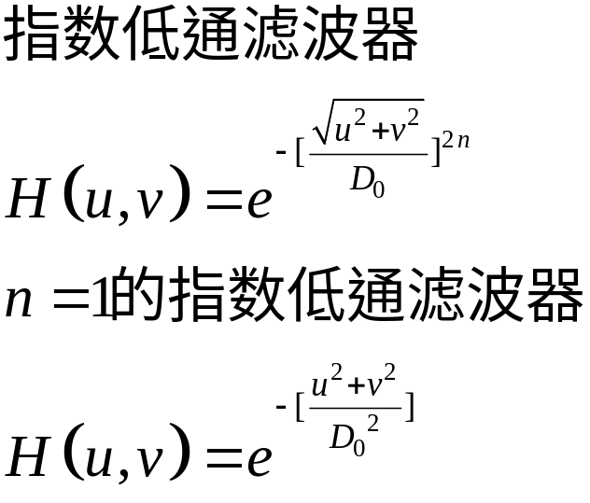
1 低通滤波器法
4）指数低通滤波器（elpf）
  性质：比相应的巴特沃思滤波器要稍微模糊，但没有振铃现象。

Slide 25
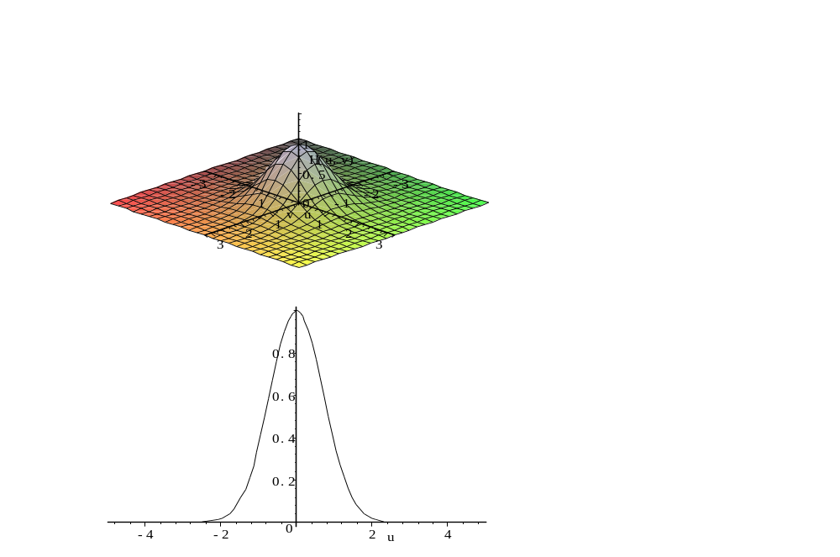
1 低通滤波器法

Slide 26

1 低通滤波器法
D0=10

Slide 27


1 低通滤波器法
D0=20
D0=50

Slide 28
2 高通滤波器法
1）原理
2）理想高通滤波器
3）巴特沃思高通滤波器
4）指数高通滤波器
5）高斯差分滤波器

Slide 29
2 高通滤波器法
1）原理
  图像锐化处理的目的是使模糊图像变得清晰。
  通常图像模糊是由于图像受到平均或积分运算，因此图像锐化采用微分运算。
  在频域处理上，即采用高通滤波器法。
  注意：进行处理的图像必须有较高的信噪比，否则图像锐化后，图像信噪比会更低。

Slide 30
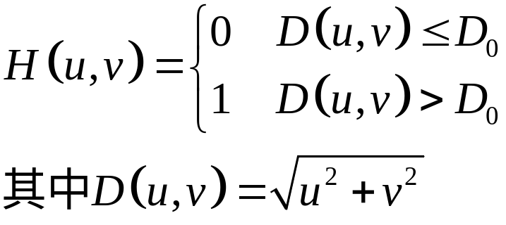
2 高通滤波器法
2）理想高通滤波器（IHPF）

Slide 31
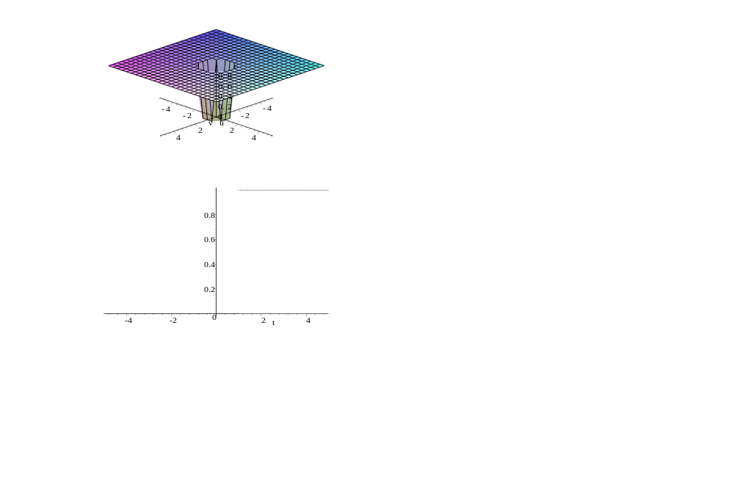
2 高通滤波器法

Slide 32
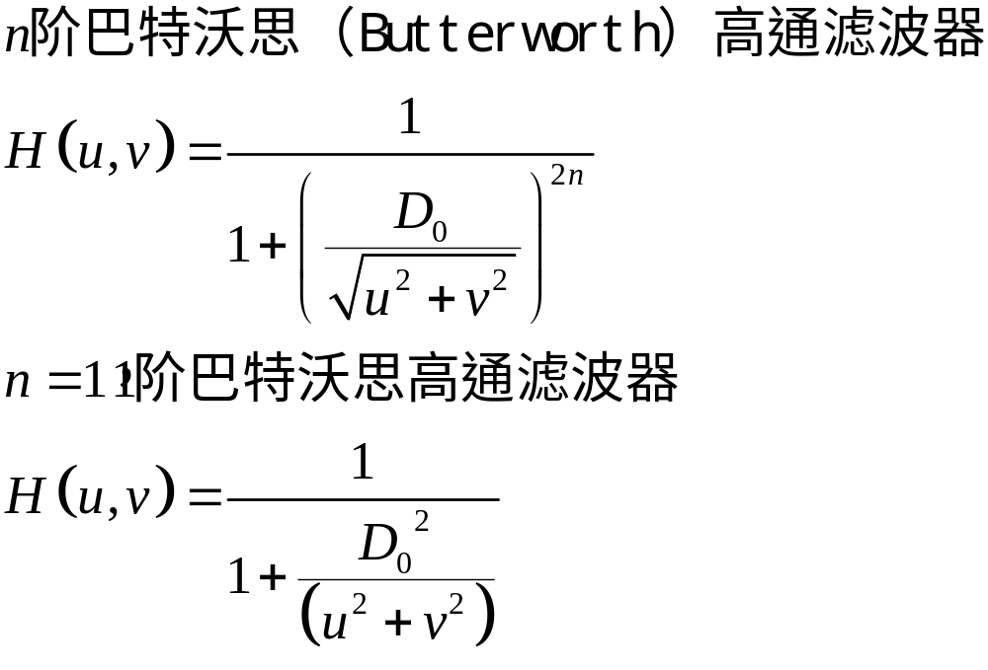
2 高通滤波器法
3）巴特沃思高通滤波器（BHPF）

Slide 33
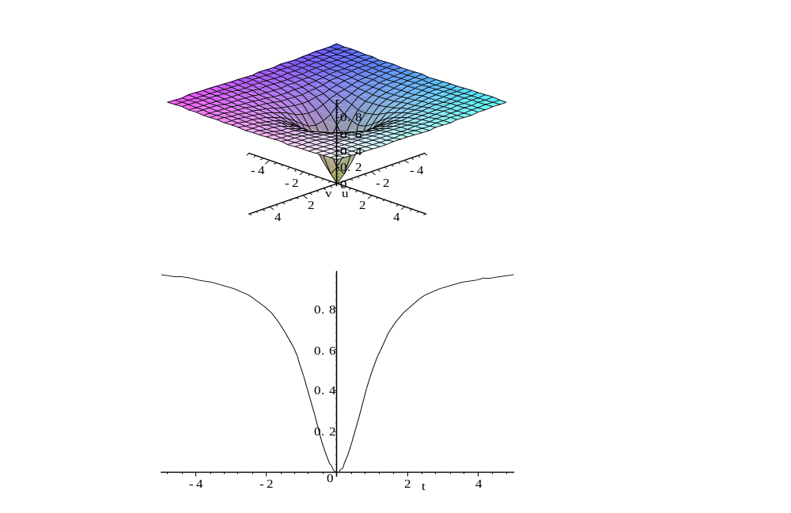
2 高通滤波器法

Slide 34
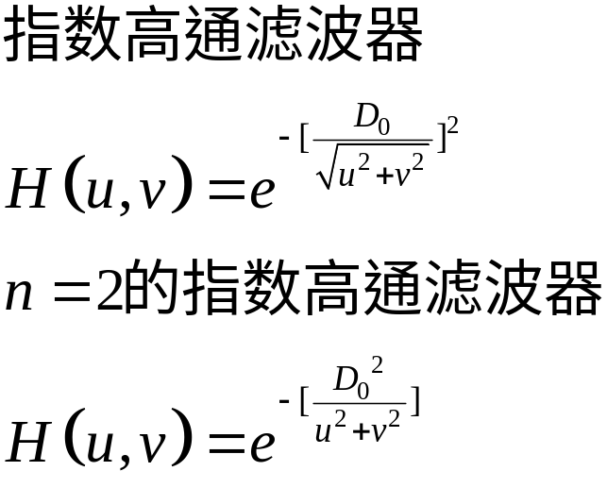
2 高通滤波器法
4）指数高通滤波器（EHPF）

Slide 35
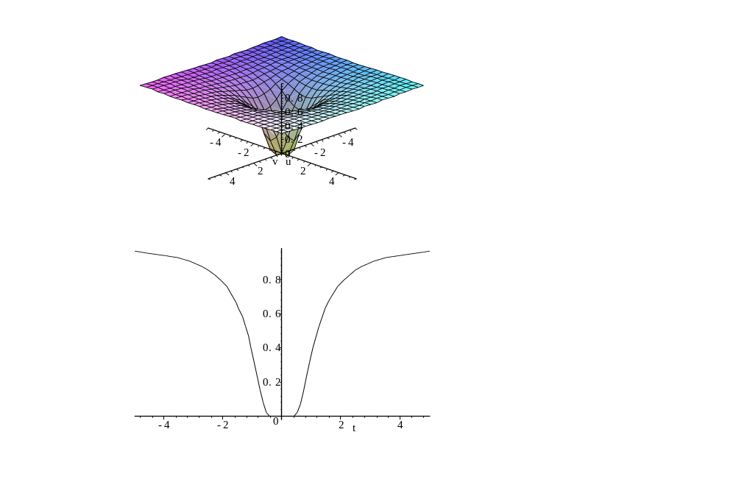
2 高通滤波器法

Slide 36
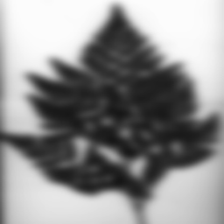
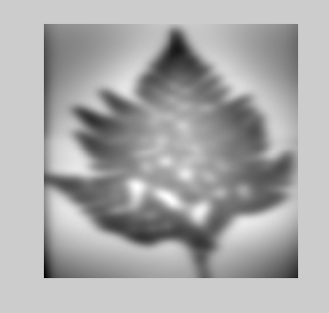
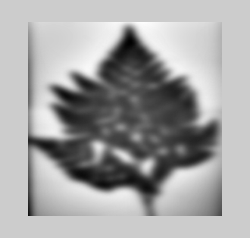
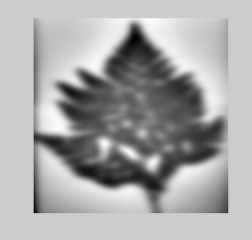
2 高通滤波器法
原图
IHPF
BHPF
EHPF

Slide 37
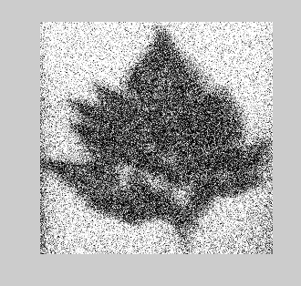
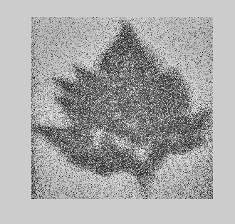
2 高通滤波器法
有噪声的图
采用BHPF高通滤波后，信噪比变小。

Slide 38
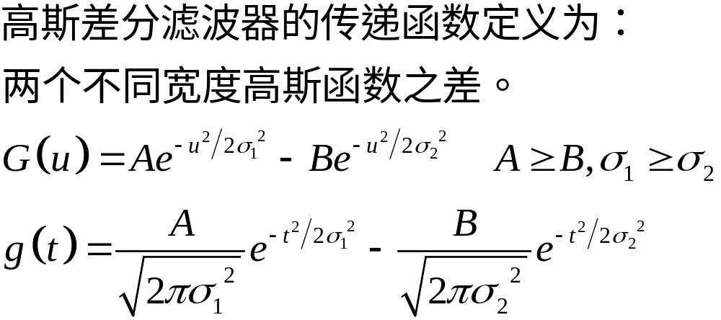
2 高通滤波器法
5）高斯差分滤波器（DoG,Difference of Gaussian）

Slide 39
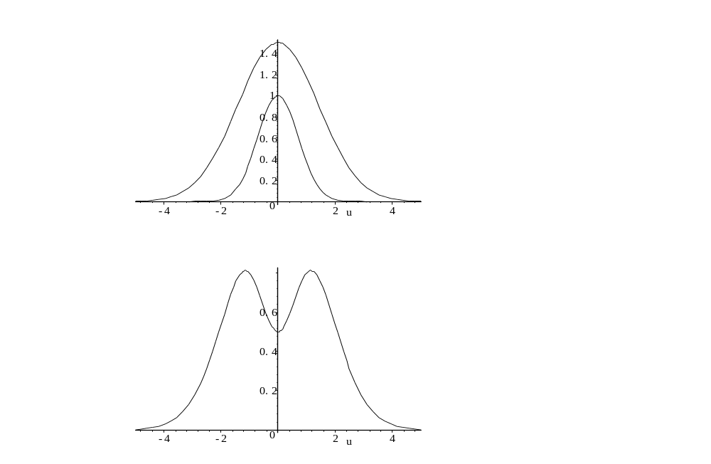
2 高通滤波器法

Slide 40
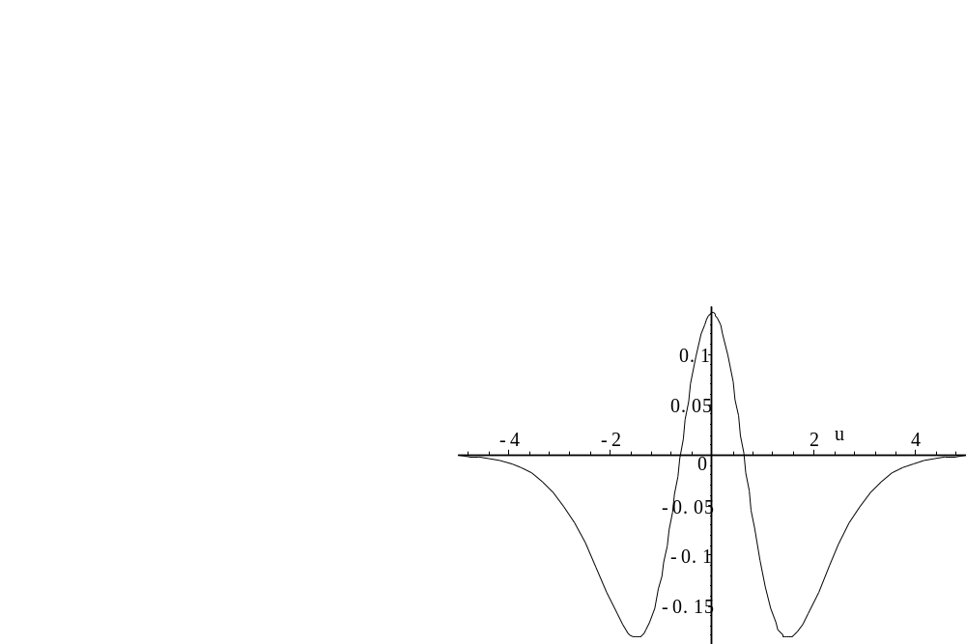
2 高通滤波器法

Slide 41
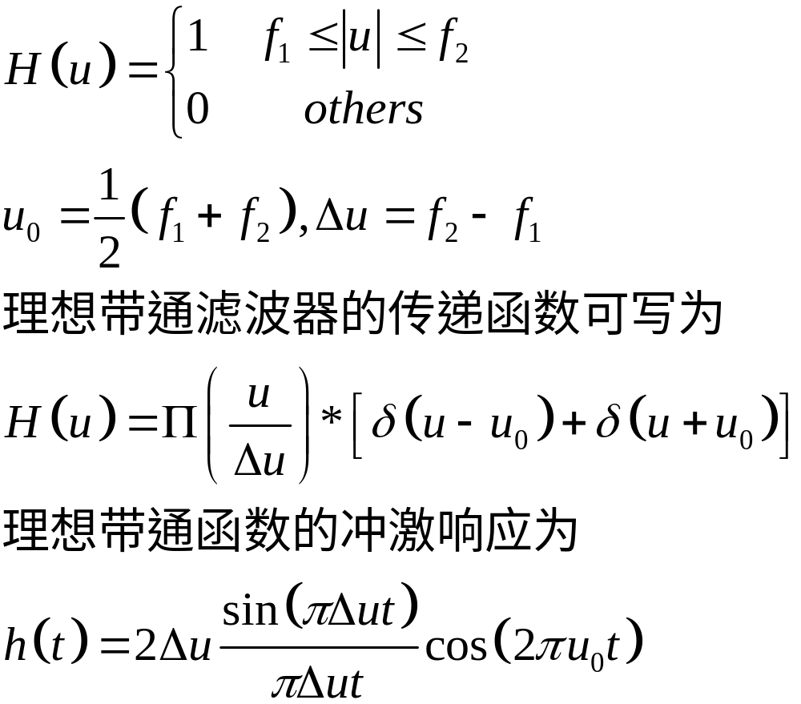
3 带通和带阻滤波器法
1）理想的带通滤波器

Slide 42
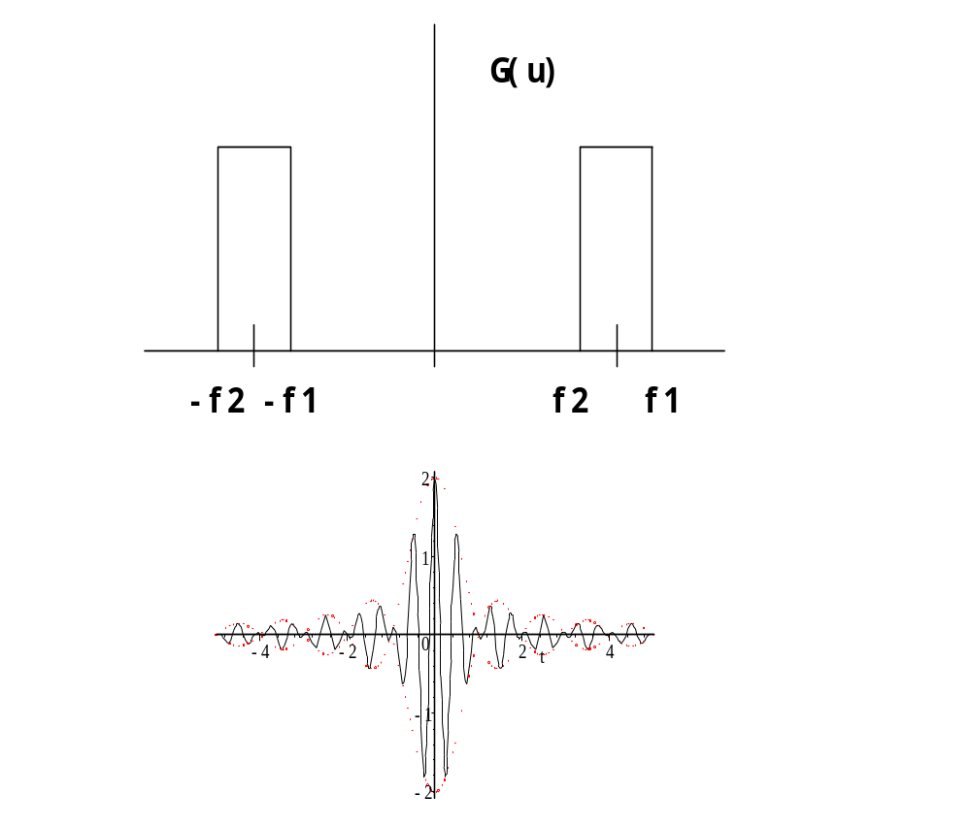
3 带通和带阻滤波器法

Slide 43
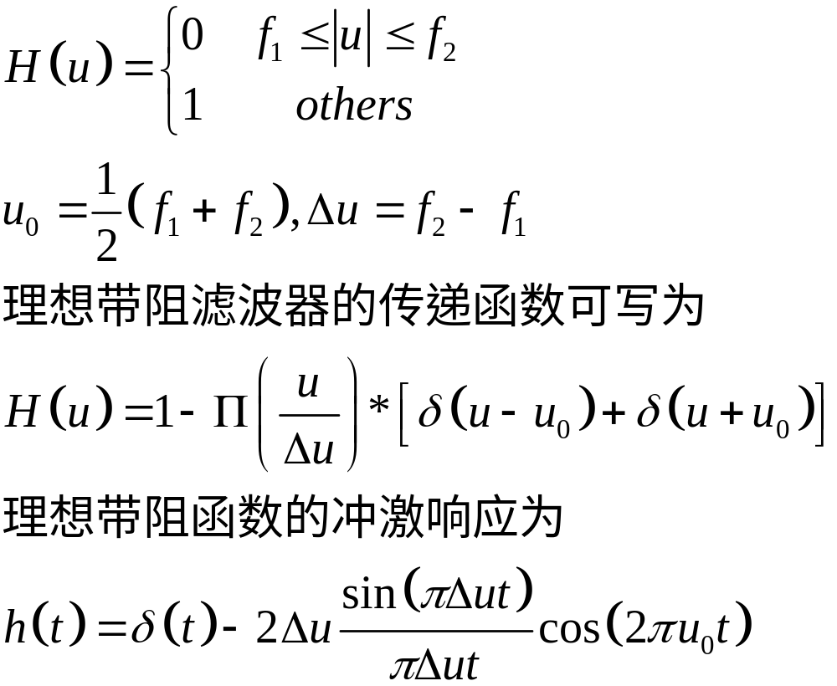
3 带通和带阻滤波器法
2）理想的带阻滤波器

Slide 44
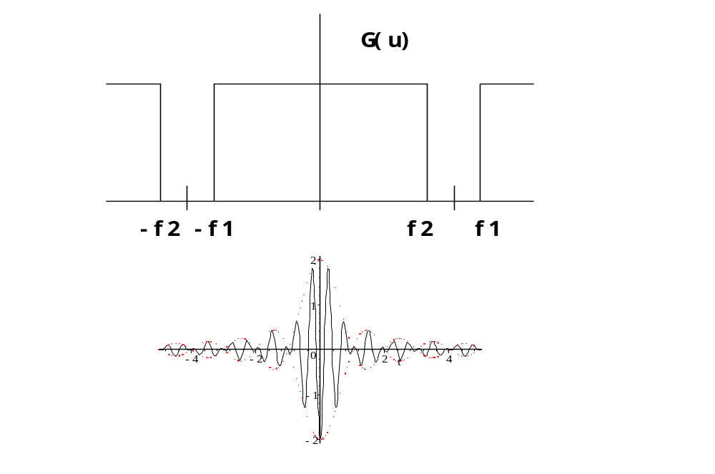
3 带通和带阻滤波器法

Slide 45
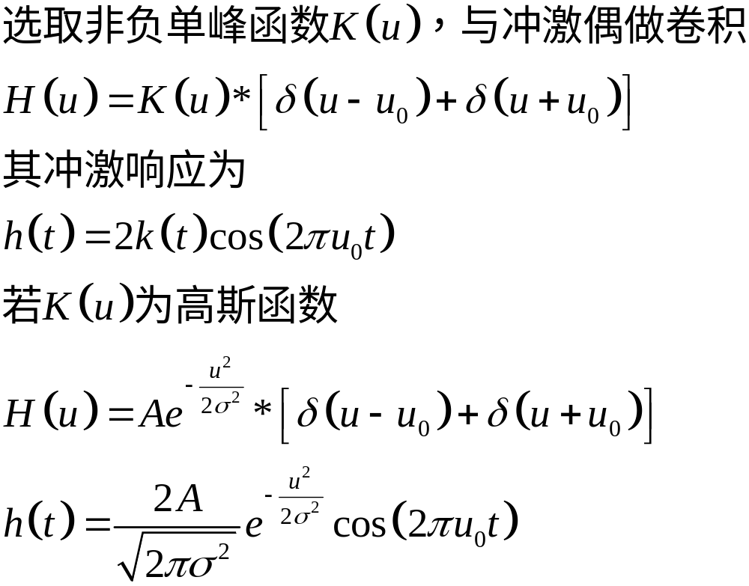
3 带通和带阻滤波器法
3）通用带通滤波器

Slide 46
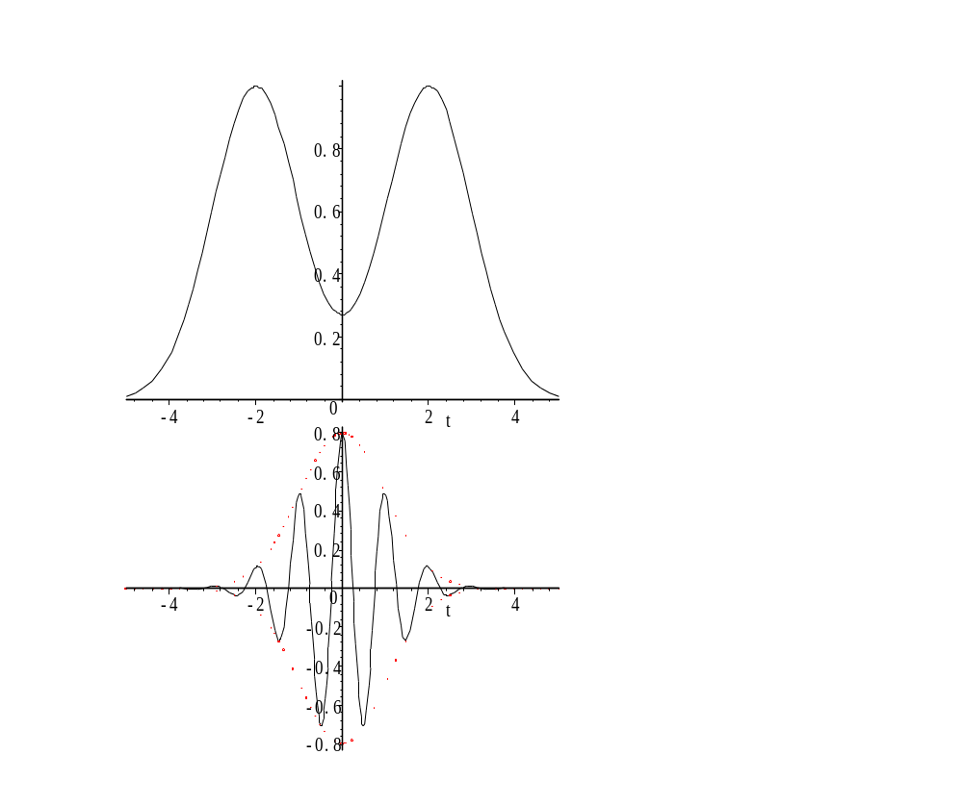
3 带通和带阻滤波器法

Slide 47
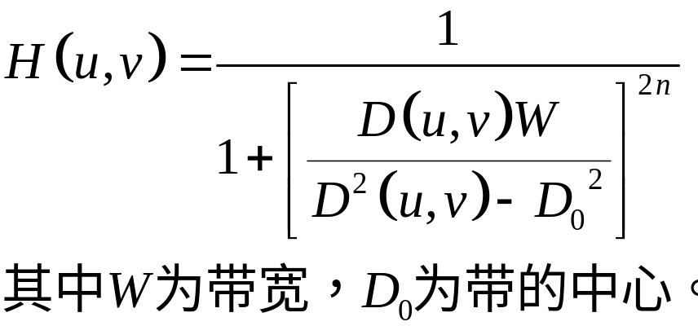
3 带通和带阻滤波器法
4）巴特沃斯带通滤波器

Slide 48
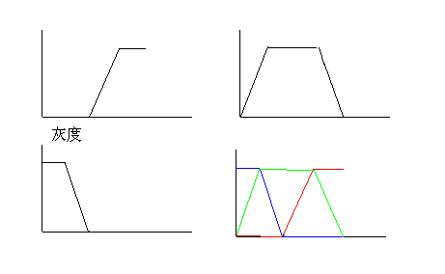
3 带通和带阻滤波器法
4）伪彩色处理
  空域上的灰度—彩色变换函数

Slide 49
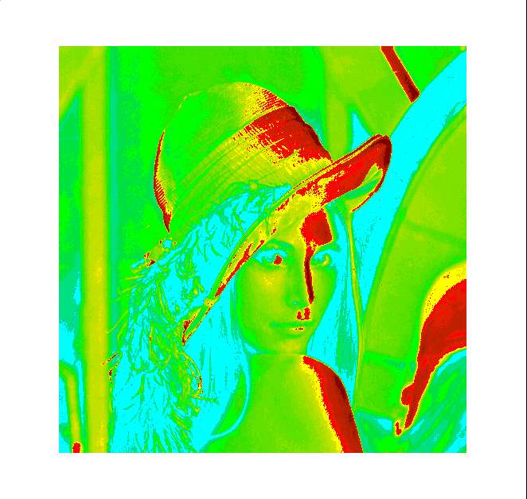
3 带通和带阻滤波器法

Slide 50
3 带通和带阻滤波器法
频域上的伪彩色处理（举例）
  低通滤波器：以围绕图像能量90％的圆作为截止点，半径为5，傅立叶反变换后作为红色分量；
  带通滤波器：以围绕图像能量83％的圆作为截止点，带宽以围绕图像能量93％的圆，半径为4到20，傅立叶反变换后作为兰色分量；
  高通滤波器：以围绕图像能量95％的圆作为截止点，半径为50，傅立叶反变换后作为绿色分量；

Slide 51
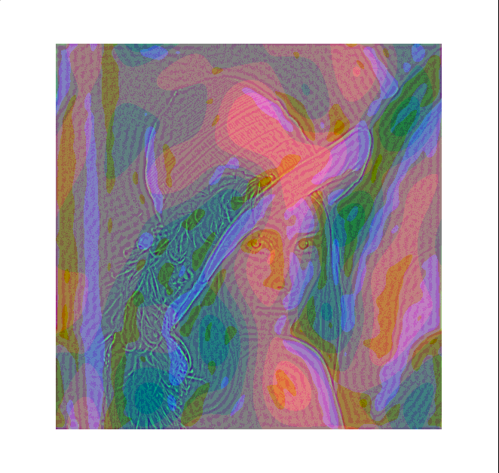
3 带通和带阻滤波器法

Slide 52
4 同态滤波
目的：正常图象是在均匀光强度情况下获得的图象，实际上光照射是不均匀，或光强范围动态太大。
方法：为解决光照不均匀的影响，可用同态滤波来解决。
原理：
光照下景物图象的模型
  f(x,y)=f_{i}(x,y)f_{r}(x,y)
  f_{i}(x,y):随空间位置不同的光强分量
  f_{r}(x,y):景物反射到眼睛的图象
  f(x,y):最终获得的图象

Slide 53
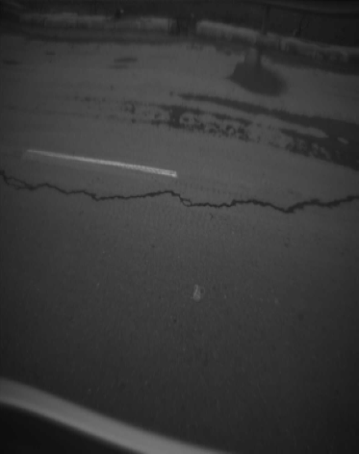
4 同态滤波

Slide 54
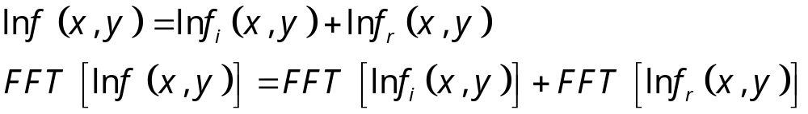

4 同态滤波
分析
  f_{i}(x,y): 缓慢变化，频率集中在低频部分
  f_{r}(x,y): 包含景物各种信息，高频分量丰富
处理
  选择一低通滤波函数H(u,v)在频域空间处理

Slide 55
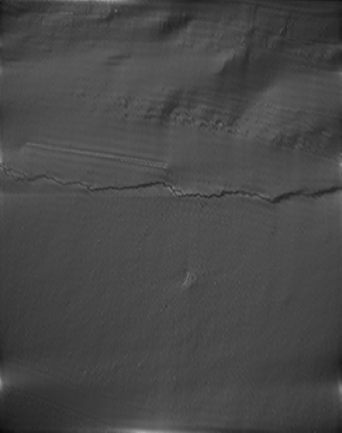
4 同态滤波

Slide 56
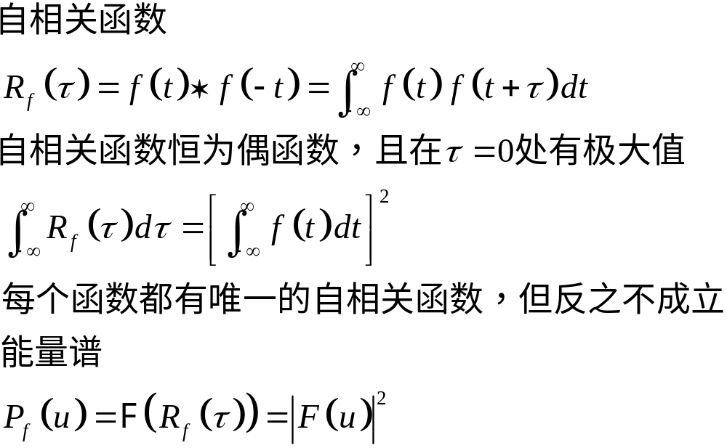
5 维纳估计器
1）目的
  从加性噪声中最优的恢复未知信号。

Slide 57
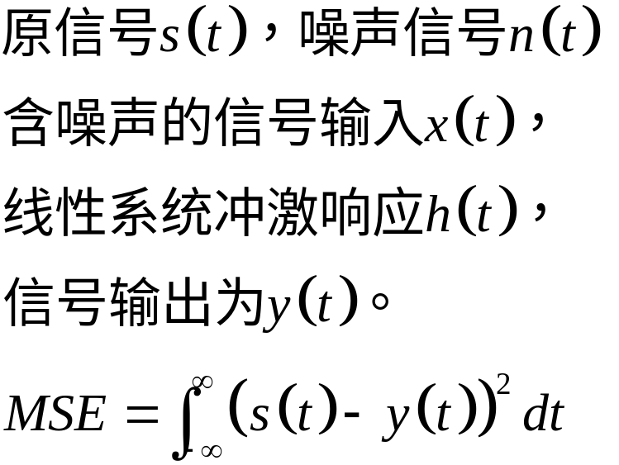
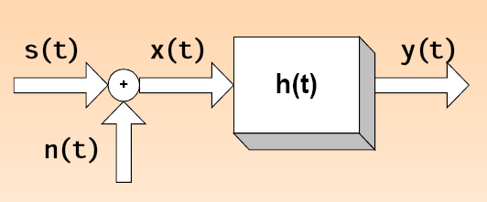
5 维纳估计器
2）维纳估计器
  （1）目标：已知噪声的能量谱，输入和输出，求未被噪声污染的原信号。
  （2）最优准则：采用实际输出与期望输出的均方差最小。

Slide 58
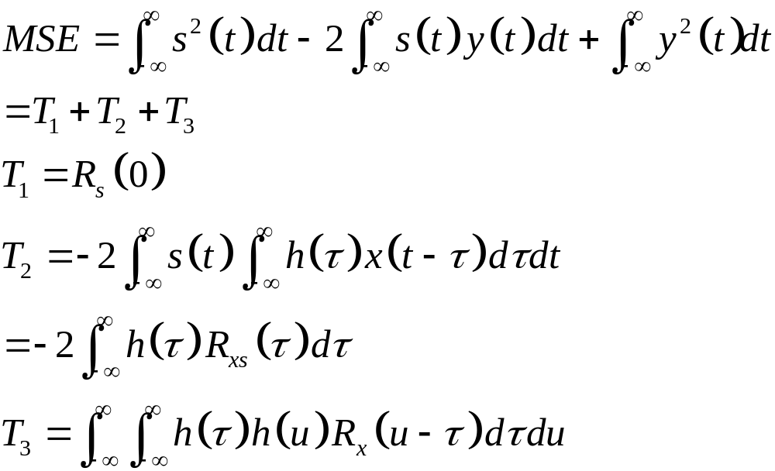
5 维纳估计器
  （3）使用冲激响应h(t)描述均方误差

Slide 59
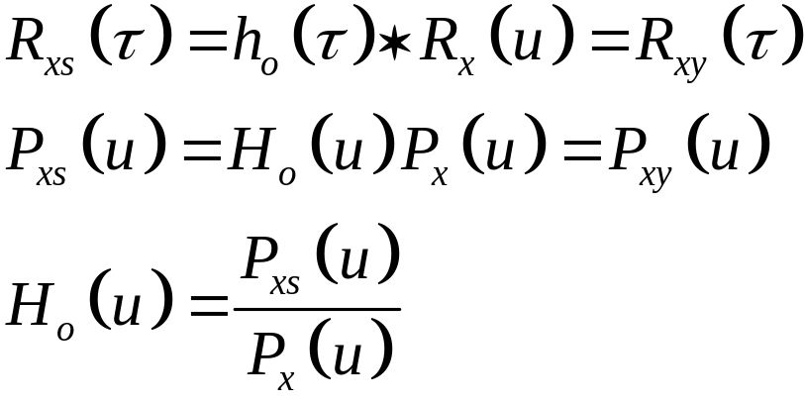
5 维纳估计器
  （4）最小化MSE
  MSE最小即滤波器最优的充分必要条件：维纳滤波器使得输入/输出的互相关函数等于信号/（信号+噪声）的互相关函数。

Slide 60
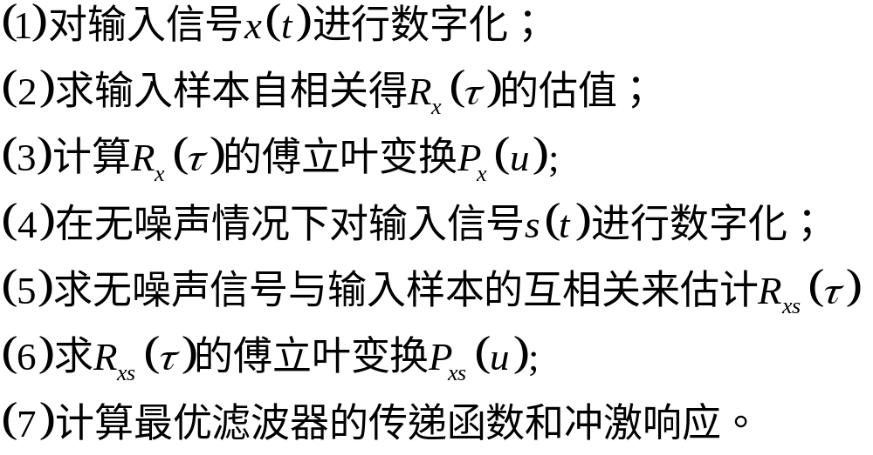
5 维纳估计器
  （5）维纳滤波器设计

Slide 61


5 维纳估计器

Slide 62

5 维纳估计器
3）举例
  问题：取得无噪声信号的样本不可能。
  替代方案：取得噪声信号样本的能量谱。
  （1）信号和噪声互不相关
0频率傅立叶函数幅值

Slide 63
5 维纳估计器
4）维纳去卷积
  目标：信号s(t)既受到f(t)线性系统模糊，又受到加性噪声源n(t)的污染。
  设计滤波器g(t)既能去卷积，又能抑制噪声信号。

Slide 64

5 维纳估计器

Slide 65
要点总结
1、三种低通滤波器的函数定义及在图像平滑中的初步应用；
2、理解理想低通滤波器中模糊和振铃现象；
3、三种高通滤波器的函数定义及在图像锐化中的初步应用；
4、伪彩色应用及空域和频域转换方法；
5、同态滤波的思想和步骤；
6、维纳估计器的思想和步骤，及其主要应用；

